Slide 1

«По страницам истории»
(фоторепортаж)
МОУ «Поедугинская ООШ-ДС», Суксунский ГО, Пермский край
Задание 5.
Отряд «Добровольцы»

Slide 2
"Помнит мир спасённый"
Сегодня будет день воспоминаний
И в сердце тесно от высоких слов.
Сегодня будет день напоминаний
О подвиге и доблести отцов.

Slide 3
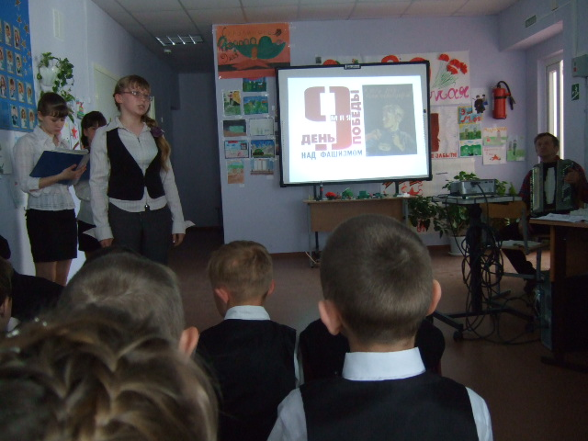

Slide 4
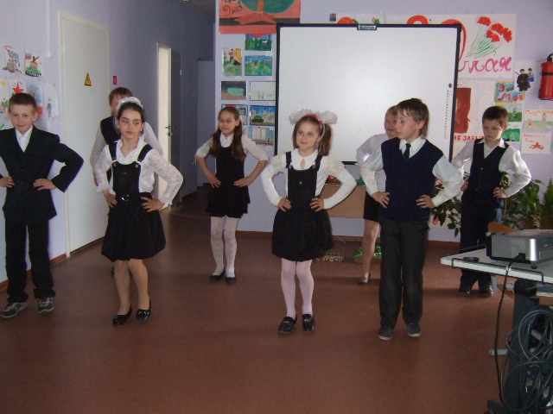

Slide 5
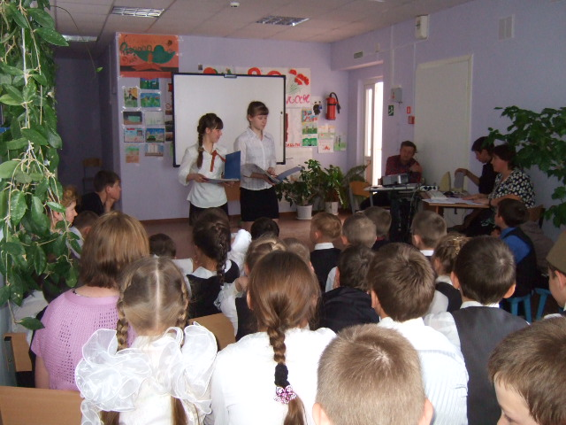

Slide 6
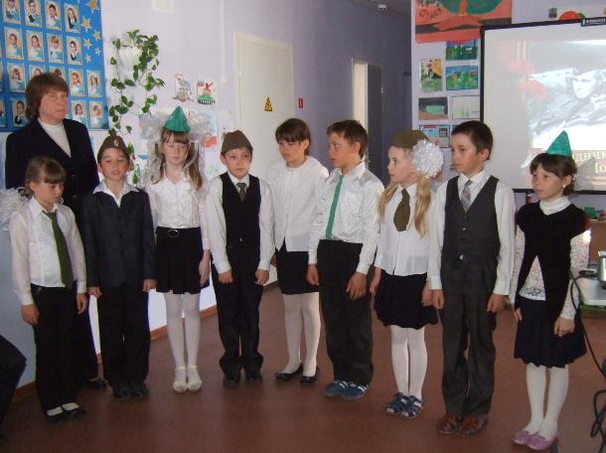

Slide 7
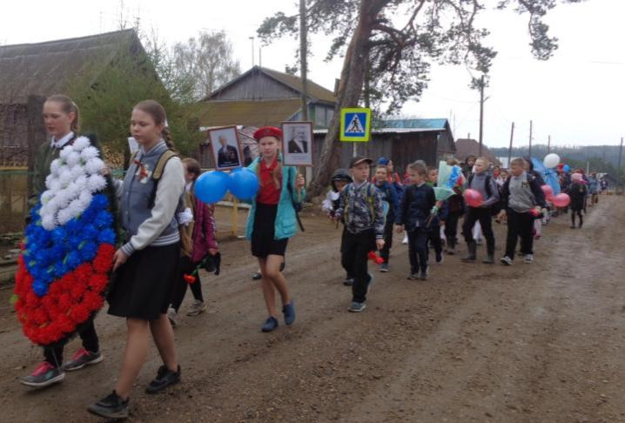
Время неумолимо идет вперед, но вместе с тем оно не властно над памятью народной. В эти дни, когда оживает природа, мы чувствуем, как прекрасна жизнь, как дорога она нам. И понимаем, что мы живем благодаря тем, кто погибал во имя жизни: мерз в снегах, истекал кровью в госпиталях, бросался с гранатой под танки.
Слава всем тем, кому мы обязаны мирным небом и своим счастливым детством!

Slide 8
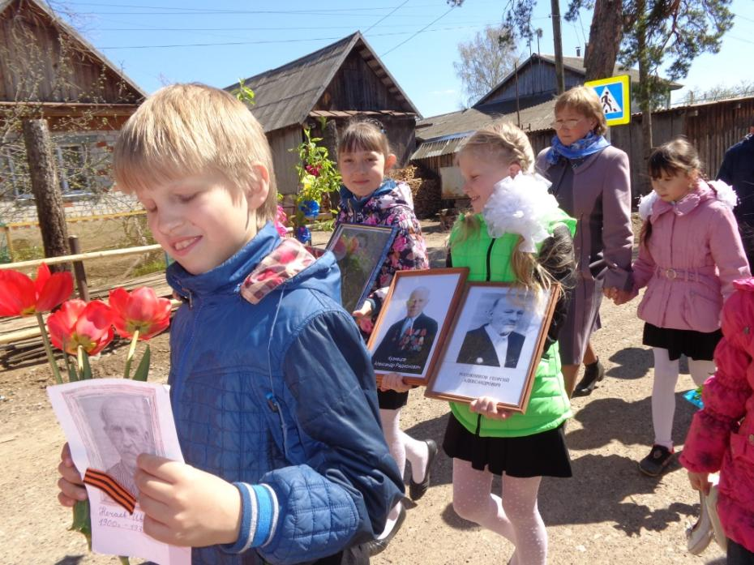

Slide 9
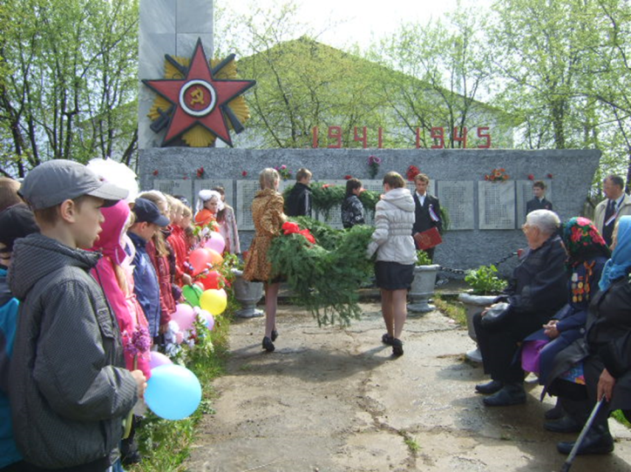
Рядом с нами живут ветераны, что прошли по дорогам войны,
Пусть болят у них старые раны, но духом они, как и прежде сильны.
Им погибших друзей не забыть никогда, хотя в этом и нет их вины,
Но в душе рядом с ними они навсегда и не могут уйти от войны.

Slide 10
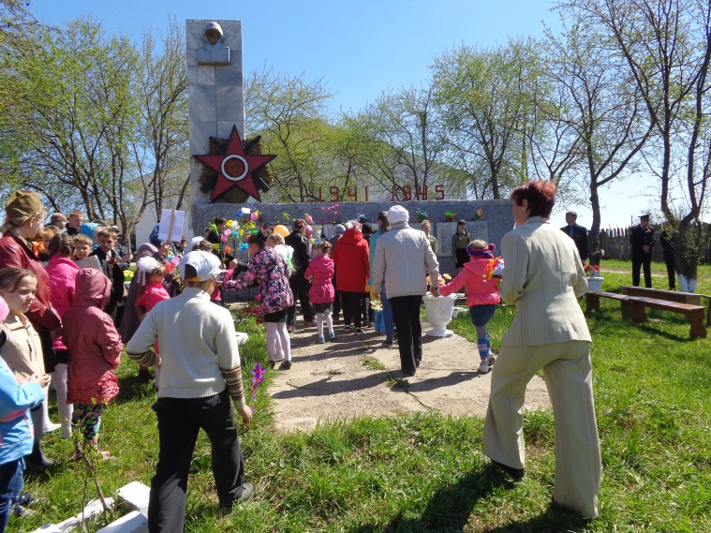

Slide 11
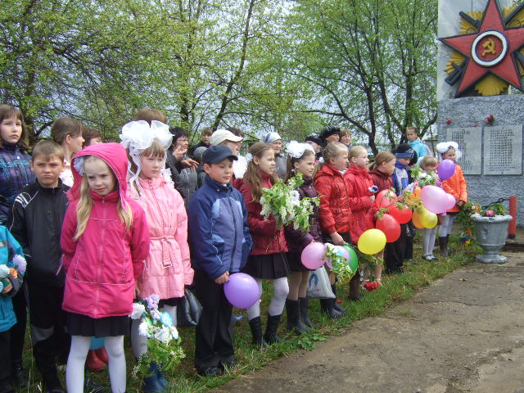

Slide 12
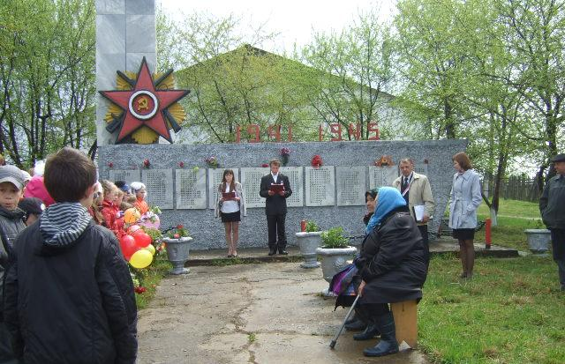
Женщины отгремевшей войны... Трудно найти слова, достойные того подвига, что они совершили. Судьбы их не измерить привычной мерой, и жить им вечно — в благодарной памяти народной, в цветах, весеннем сиянии белых берез, в первых шагах детей по той земле, которую они отстояли. В тылу вся тяжесть работы легла на женские плечи, а еще была боль – страшная боль на сердце о тех, кто ушел на фронт.

Slide 13
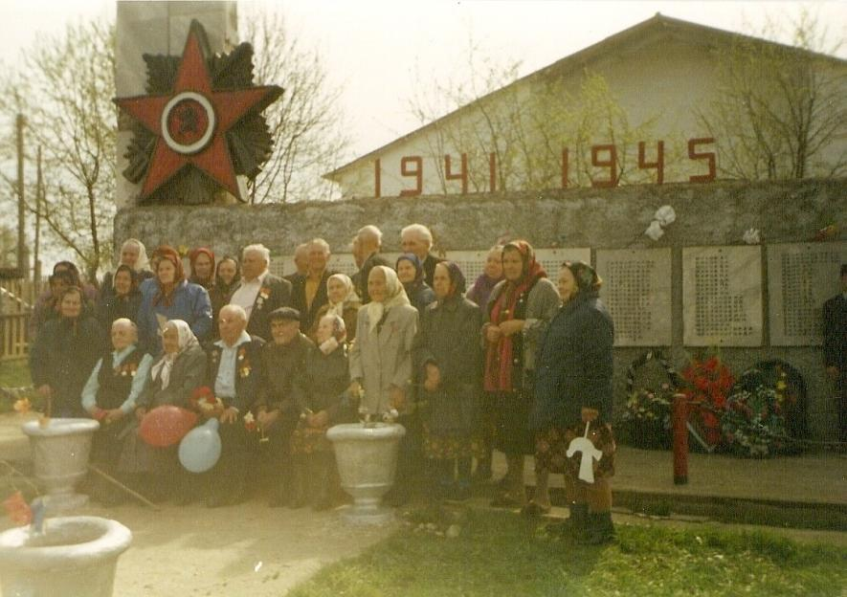

Slide 14
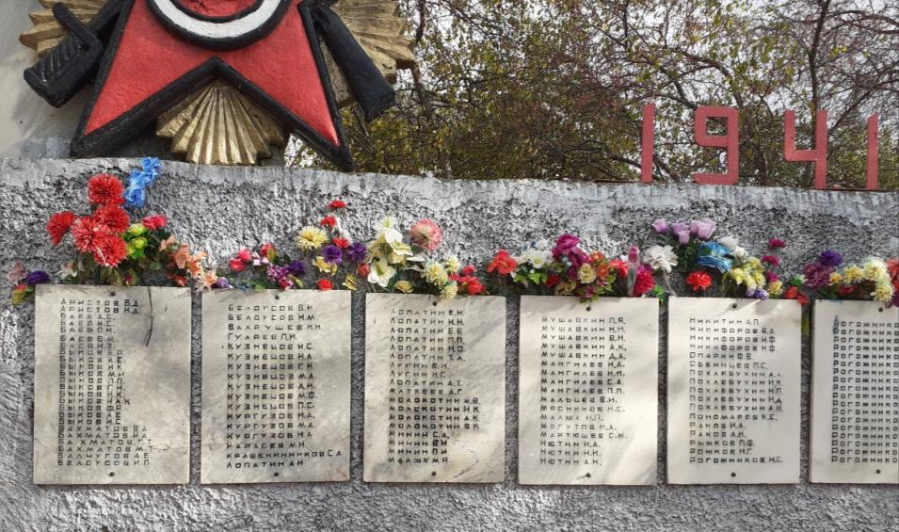

Slide 15
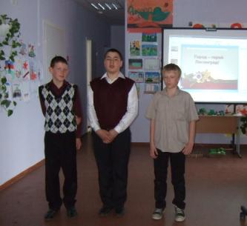
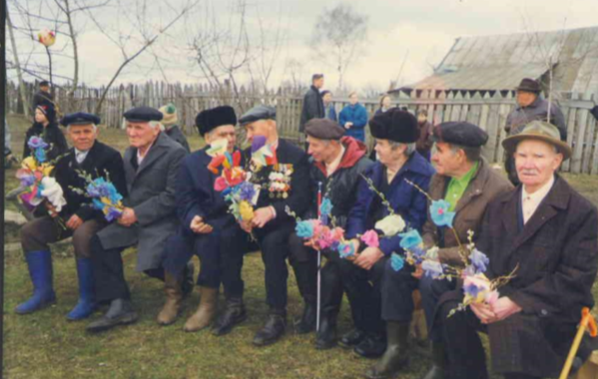
Память о войне, о жертвах войны набатом стучит в наших сердцах, повелевая не забывать подвиг народа, бережно хранить, бороться за мир, завоеванный ценой миллионов человеческих жизней. Почет и вечная слава всем, кто в годы войны защищал Родину от врага.
К сожалению, в живых ветеранов
не осталось в нашем поселении

Slide 16
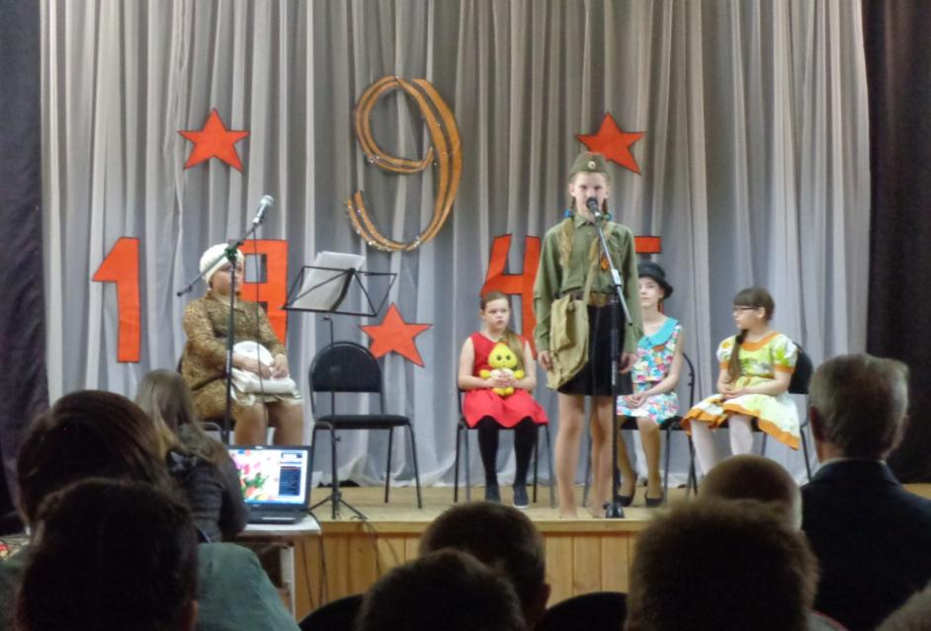
Инсценировка «Солдаты Отчизны»

Slide 17
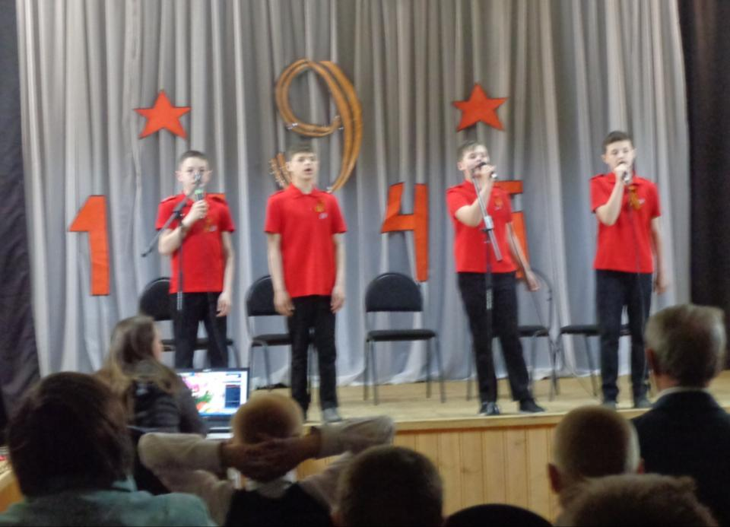

Slide 18
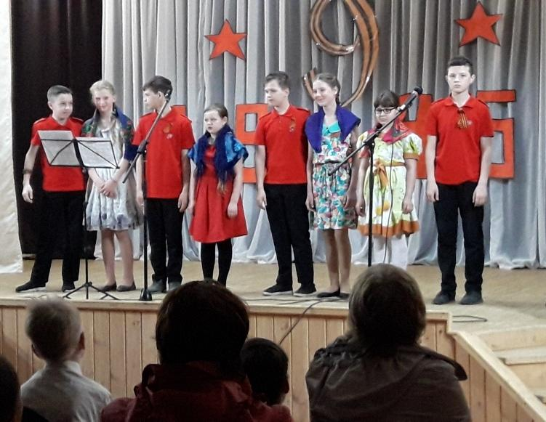

Slide 19
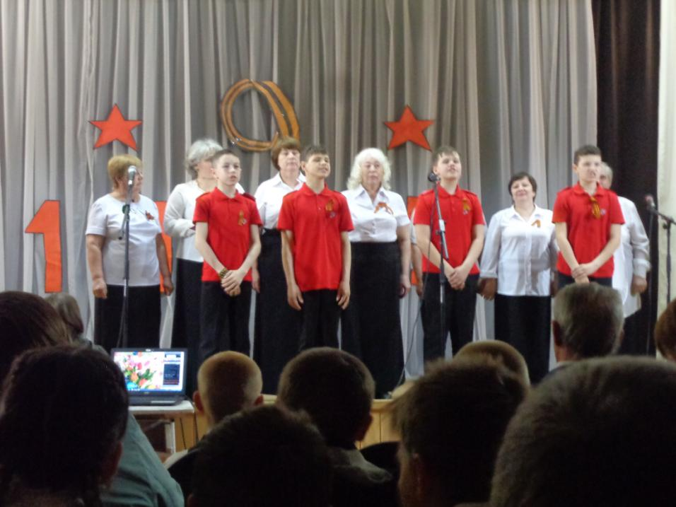

Slide 20
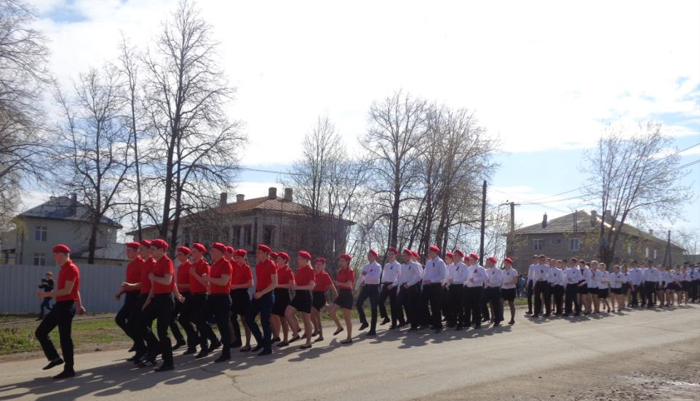
На параде юнармейцев

Slide 21
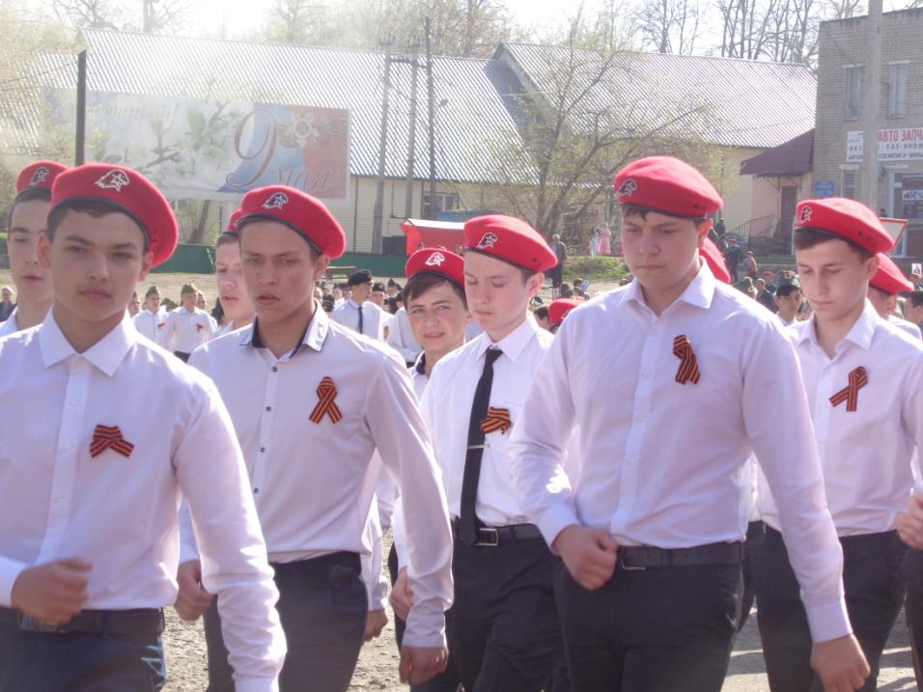

Slide 22
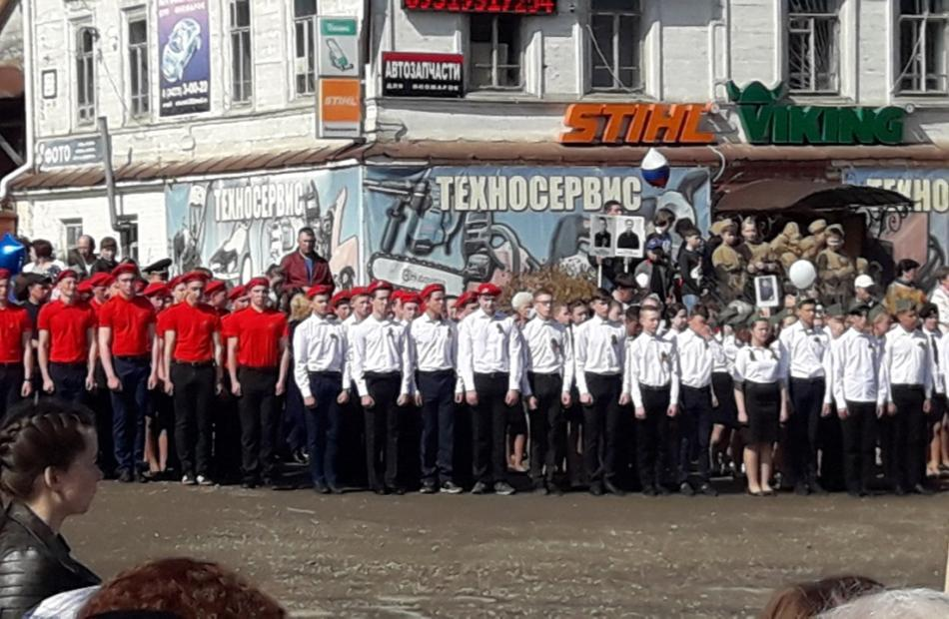

Slide 23
Ради счастья и жизни
на свете,
Ради воинов, павших тогда
Пусть не будет войны
на планете!
НИКОГДА!
НИКОГДА!
НИКОГДА!

